Slide 1
Ατομική Θεωρία – Από τη κλασική στη σύγχρονη θεώρηση
Διαλέξεις 3 & 4 – 21/10/2024

Slide 2
Μια διαδρομή με 7 στάσεις
Διαλέξεις 3-4
Χημικοί Δεσμοί 2
Πυρηνικό μοντέλο ατόμου
Η/Μ ακτινοβολία & Ατομικά Φάσματα
Διαλέξεις 5-6
Κβαντική Θεωρία – Κυματικός/Σωματιδιακός δυισμός
Εξίσωση Schrodinger – Ατομικά Τροχιακά
Διαλέξεις 7-8
Χημικοί Δεσμοί 1
Αρχή της Δόμησης των ατόμων (Aufbau) - Περιοδικότητα

Slide 3
Ρεαλιστικοί Στόχοι
Πώς να ΜΗΝ προσεγγίσετε τις επόμενες 3 διαλέξεις | Πώς να προσεγγίσετε τις επόμενες 3 διαλέξεις
Δε θα απαιτήσουμε να κατανοήσετε σε βάθος όλα τα φυσικά φαινόμενα, ειδικά αυτά της κβαντικής φυσικής και χημείας. | Θα θέλαμε να κατανοήσετε την επιστημονική σκέψη (πείραμα, παρατήρηση και ερμηνεία) που ανέδειξαν τη κβαντική φύση του μικρόκοσμου.
Δε θα απαιτήσουμε να μπορείτε να χειριστείτε όλα τα μαθηματικά που θα παρουσιαστούν. | Θα θέλαμε να κατανοήσετε ότι σε ό, τι κάνουμε υπάρχει ένα μαθηματικό υπόβαθρο και αυτό διαχωρίζει την επιστημονική ερμηνεία του κόσμου από άλλες μορφές ερμηνείας του.
Η μη πλήρης κατανόηση των φαινομένων αυτών δεν σχετίζεται με τις δυνατότητες σας. | Η έκθεση σας στα φαινόμενα αυτά, έστω και σε ένα εισαγωγικό επίπεδο θα αυξήσει τις δυνατότητες σας (και ελπίζω την περιέργεια σας).

Slide 4
Μιχάλη, γιατί πρέπει να τα ξέρω αυτά; Πού θα μου χρειαστούν;
Οι ιδιότητες των ηλεκτρονίων που δεσμεύονται στα άτομα και τα μόρια, η συμπεριφορά των οποίων είναι το αντικείμενο της Χημείας, κατανοούνται σύμφωνα με τις Αρχές της Κβαντικής Μηχανικής.
Κεντρικές Ιδέες της διάλεξης
Η ύλη αποτελείται από άτομα.
Στην υποατομική κλίμακα οι ιδιότητες των κυμάτων και των σωματιδίων συγχωνεύονται (κάποιες πειραματικές παρατηρήσεις αποκαλύπτουν τον κυματικό χαρακτήρα και άλλες το σωματιδιακό χαρακτήρα).
Τα άτομα και τα μόρια μπορούν να ανταλλάσσουν ενέργεια σε διακριτές/συγκεκριμένες ποσότητες.
Η κβάντωση της ενέργειας είναι σημαντική μόνο κατά τη μελέτη πολύ μικρών σωματιδίων, όπως τα άτομα και τα ηλεκτρόνια.
Προαπαιτούμενες γνώσεις
Να είστε εξοικειωμένοι με το πυρηνικό μοντέλο του ατόμου.
Να μπορείτε να πλοηγηθείτε στον Περιοδικό Πίνακα.
Να χειρίζεστε τις έννοιες της Δυναμικής και Κινητικής Ενέργειας.

Slide 5
Η ανακάλυψη του Ηλεκτρονίου και του Πυρήνα – Πυρηνικό Μοντέλο Ατόμο
01

Slide 6
Ανακάλυψη του e⁻ (J.J. Thomson 1897)
Πλάκα εκτροπής (+)
Κάθοδος (-)
Άνοδος (+)
ΔV>>0
H₂ gas (10⁻⁵atm)
Δx
ΔV=0
Πλάκα εκτροπής (-)
Καθοδικές Ακτίνες = Αρνητικά Φορτισμένα Σωματίδια
Υψηλή Διαφορά Δυναμικού (10,000V)
Notes:
Είναι οι καθοδικές ακτίνες σωματίδια ή κύματα;

Slide 7
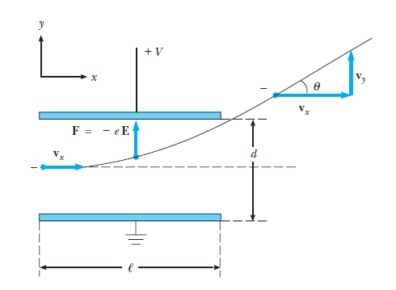
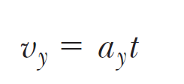
Ανακάλυψη του e⁻ (J.J. Thomson 1897)
Πώς υπολόγισε ο Thomson το λόγο e/m για το ηλεκτρόνιο
Η ταχύτητα v_{x} είναι σταθερή σε όλη τη διάρκεια της κίνησης, αφού δεν ενεργεί καμία δύναμη προς την κατεύθυνση x.
Η ταχύτητα v_{y} είναι επίσης σταθερή παντού, εκτός ανάμεσα από τις πλάκες, όπου το άγνωστο σωματίδιο δέχεται την επίδραση της δύναμης που οφείλεται στο ηλεκτρικό πεδίο, και ακολουθεί μια παραβολική τροχιά.
Για να βρούμε την γωνία εκτροπής θ, θα πρέπει να ξέρουμε τις συνιστώσες v_{x} και v_{y}.
Η v_{y} είναι αρχικά ίση με μηδέν και συνεπώς το «άγνωστο» σωματίδιο αφήνει το χώρο μεταξύ των πλακών με μια συνιστώσα της ταχύτητας ίση με
(1)

Slide 8
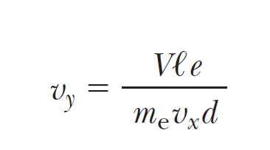
Ανακάλυψη του e⁻ (J.J. Thomson 1897)
Πώς υπολόγισε ο Thomson το λόγο e/m για το ηλεκτρόνιο
Μετασχηματίζουμε τη συνιστώσα της επιτάχυνσης ώστε να εκφράζεται συναρτήσει των μεγεθών του ηλεκτρικού πεδίου,
και ο χρόνος μπορεί να εκφραστεί συναρτήσει της ταχύτητας v_{x}.
Αντικαθιστώντας στην (1) έχουμε την ακόλουθη έκφραση:
(1)
(2)

Slide 9
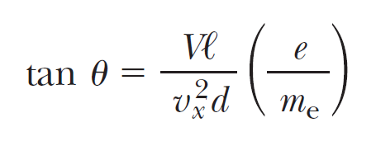
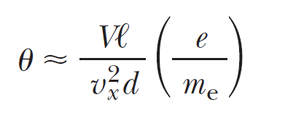
Ανακάλυψη του e⁻ (J.J. Thomson 1897)
Πώς υπολόγισε ο Thomson το λόγο e/m για το ηλεκτρόνιο
Όπως εύκολα διακρίνουμε από το σχήμα, η εφαπτομένη της γωνίας θ, είναι ίση με
Αν αντικαταστήσουμε σε αυτή τη σχέση (2):
(3)
Αν υποθέσουμε μικρές αποκλίσεις (small angle approximation), θα ισχύει tanθ ≈ θ η (3) απλοποιείται στην (4).
(2)
(4)

Slide 10
Ανακάλυψη του e⁻ (J.J. Thomson 1897)
Πώς υπολόγισε ο Thomson το λόγο e/m για το ηλεκτρόνιο
Όπως εύκολα διακρίνουμε από το σχήμα, η εφαπτομένη της γωνίας θ, είναι ίση με
Αν αντικαταστήσουμε σε αυτή τη σχέση (2):
(3)
Αν υποθέσουμε μικρές αποκλίσεις (small angle approximation), θα ισχύει tanθ ≈ θ η (3) απλοποιείται στην (4).
(2)
(4)

Slide 11
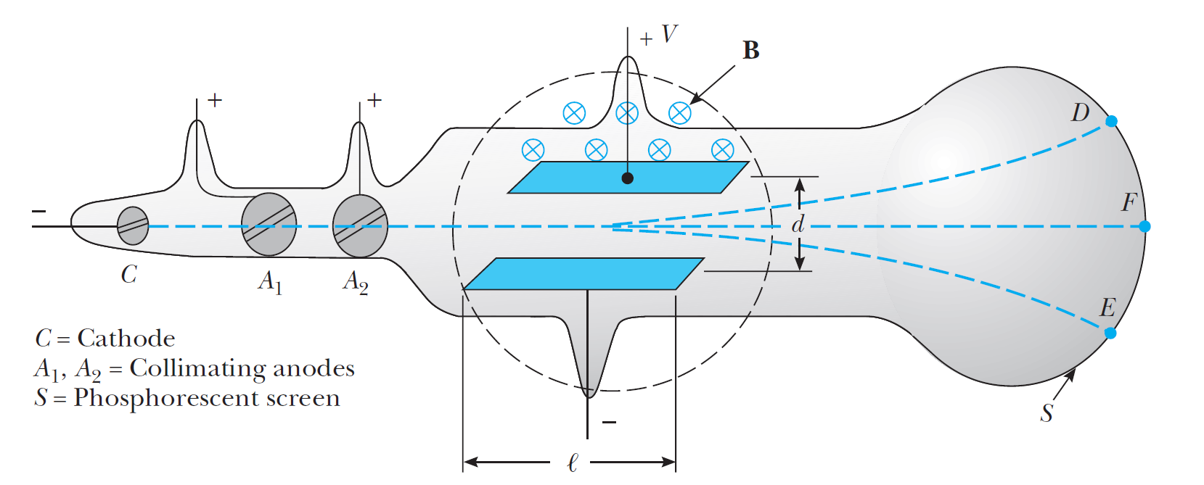
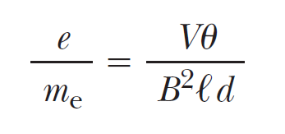
Ανακάλυψη του e⁻ (J.J. Thomson 1897)
Πώς υπολόγισε ο Thomson το λόγο e/m για το ηλεκτρόνιο
Για να υπολογίσει τη συνιστώσα v_{x} ο Thompson χρησιμοποιείσαι ένα ακόμη πεδίο, αυτή τη φορά μαγνητικό.
Αν και ο υπολογισμός ξεπερνά τις θεωρητικές γνώσεις αυτής της ομάδας, η φιλοσοφία ήταν ίδια: να εκφράσει την ταχύτητα μόνο με μεταβλητές που μπορούσε να μετρήσει στο πείραμα. Και η τελική σχέση ήταν η (5).
(5)

Slide 12
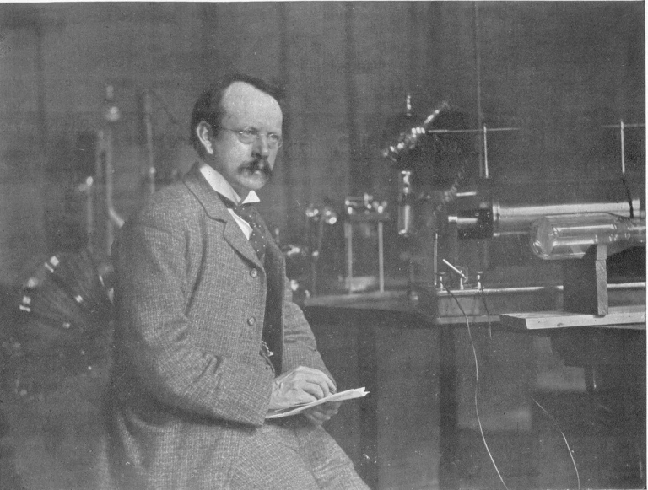
Ανακάλυψη του e⁻ (J.J. Thomson 1897)
Η ηλέκτριση συνεπάγεται ουσιαστικά τη ρήξη του ατόμου, κατά την οποία ένα μέρος της μάζας του ελευθερώνεται και αποσπάται από αυτό.
Thomson photographed for the Supplement to the ‘Gownsman’, 21 October 1909, https://trinitycollegelibrarycambridge.wordpress.com/2020/08/19/j-j-thomson-remembered/

Slide 13
Γιατί είναι τόσο σημαντικό;
Η σημερινή αποδεκτή τιμή του e/m είναι 1.758803 × 10¹¹ C/kg. Η τιμή που βρήκε ο Tompson ήταν 1.0 × 10¹¹ C/kg ενώ, την ίδια εποχή, πειράματα ηλεκτρόλυσης ιόντων υδρογόνου είχαν δώσει τιμή q/m για το υδρογόνο περίπου 10⁸ C/kg. Ο Thompson είχε μόλις ανακαλύψει ένα σωματίδιο με μάζα 1000 φορές μικρότερη από τη μάζα του μικρότερου ατόμου.
Στις παρατηρήσεις του ο Thompson σημείωνε ότι ο λόγος e/m ήταν ανεξάρτητος από το αέριο του εκκένωσης και το μέταλλο της καθόδου. Με βάση αυτό, ο Thompson κατέληξε στο συμπέρασμα ότι τα σωματίδια του είναι κοινά συστατικά όλης της ύλης.
Σε αντίθεση με την σημερινή καθολική αποδοχή του ηλεκτρονίου, εκείνη την περίοδο οι επιστημονικοί κύκλοι αντέδρασαν ισχυρά στα ευρήματα. Η ανακάλυψη του Thompson απαιτούσε την εγκατάλειψη της καθιερωμένης έννοιας του ατόμου ως αδιαίρετης οντότητας και προκάλεσε συγκλονιστικές εξελίξεις στη συνέχεια: το πυρηνικό μοντέλο του Rutherford (1911) και μέσα σε 4 χρόνια μετά από αυτό την πρώτη ικανοποιητική θεωρία για την εκπομπή φωτός από ατομικά συστήματα, το μοντέλο του Bohr για το άτομο.

Slide 14
Η ανακάλυψη του πυρήνα – Πυρηνικό Μοντέλο Rutherford
02

Slide 15
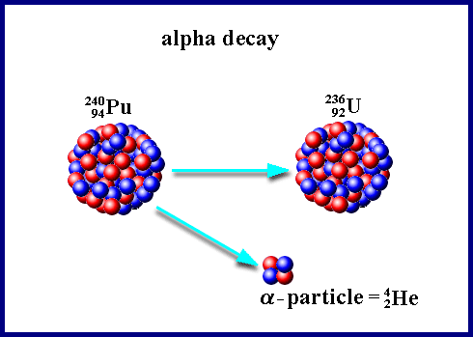
Ραδιενέργεια & Ραδιενεργά Προϊόντα
Το 1895 ανακαλύφθηκαν οι Ακτίνες Χ και το 1896 η ραδιενέργεια (radioactivity), ενώ την ίδια χρονιά απομονώθηκαν τα ραδιενεργά στοιχεία Πολώνιο και Ράδιο (Pierre and Marie Curie).
 | Σωματίδια Άλφα (Alpha Particles) | Σωματίδια Βήτα (Beta Particles) | Ακτίνες Γάμμα (Gamma Rays)
Συμβολισμός | α, ${}_{2}^{4}{He}$ | β, ${}_{−1}^{0}e$ | γ
Ταυτότητα | Πυρήνας Ηλίου | Ηλεκτρόνιο | Η/Μ ακτινοβολία
Φορτίο | 2+ | 1- | -
Διεισδυτική ισχύς | Ελάχιστη (πχ. δε διαπερνά το δέρμα) | Μικρή (διαπερνά το δέρμα και κάποιους ιστούς) | Μεγάλη (διαπερνά τους ιστούς σε μεγάλο βάθος)

Slide 16
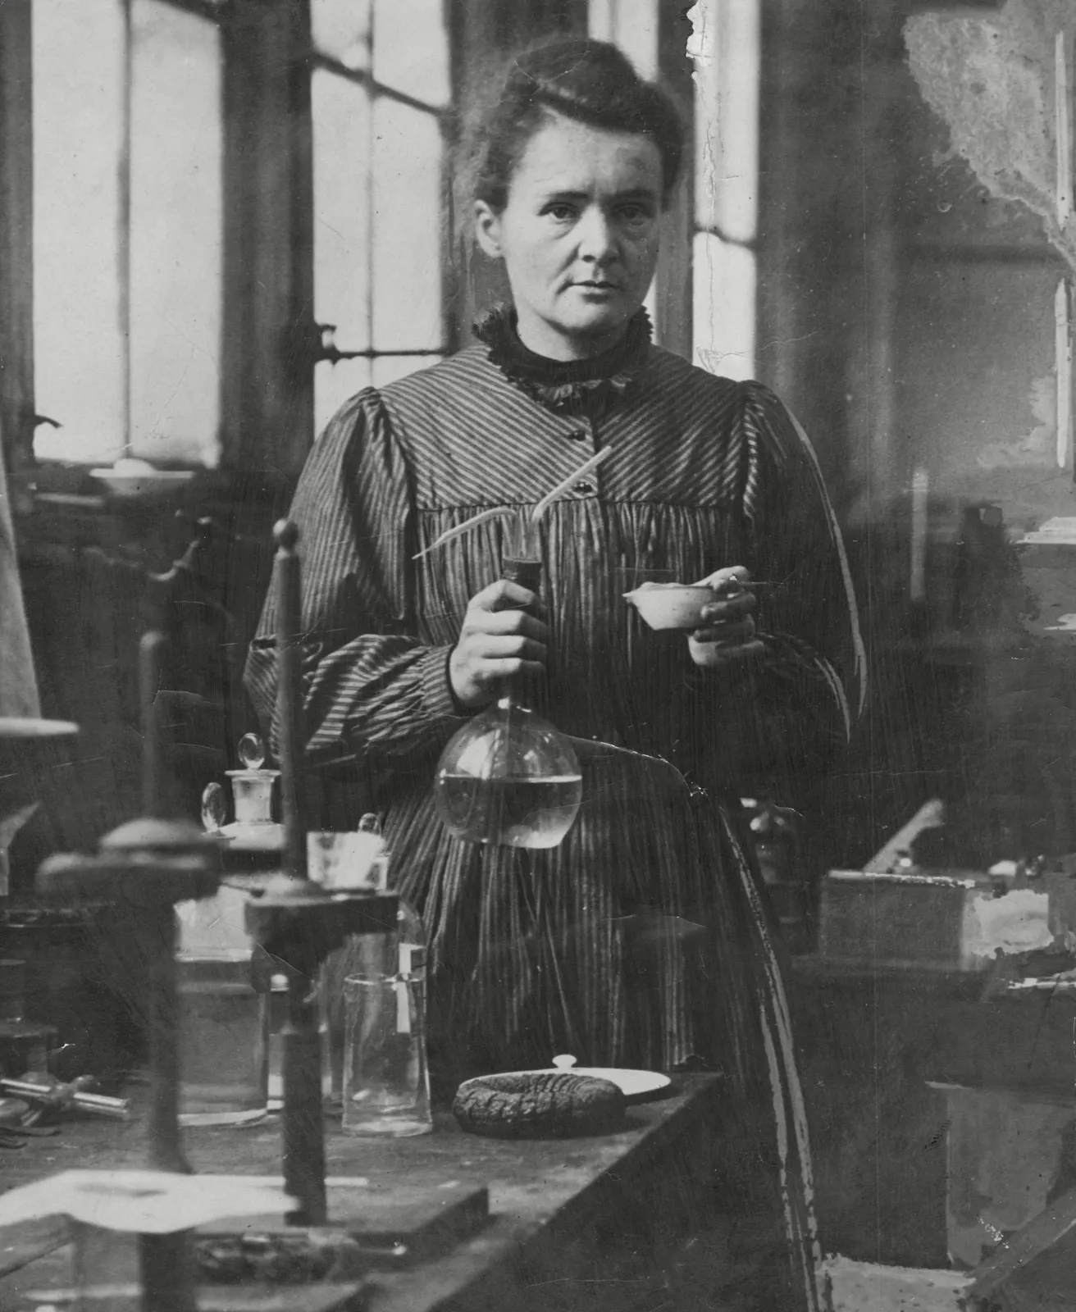
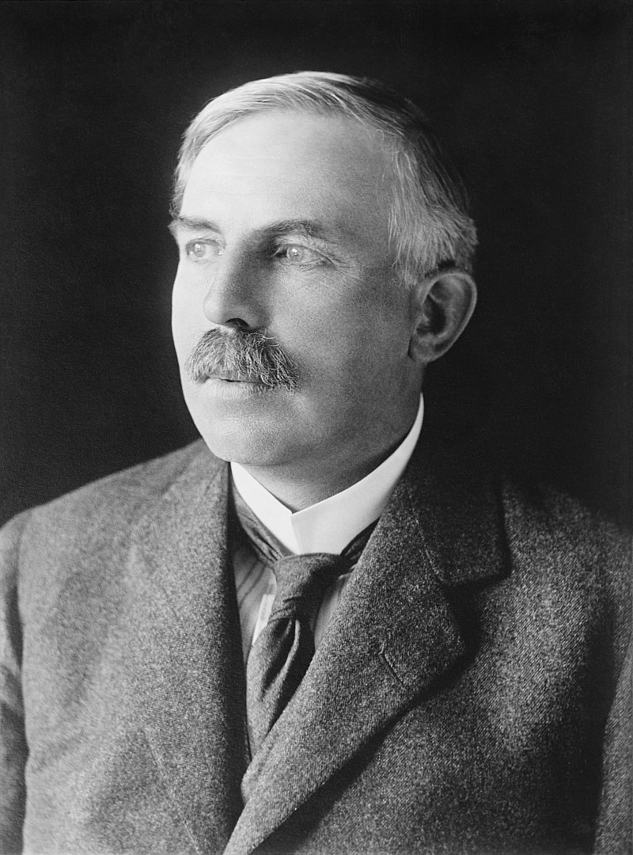
Το Πείραμα Rutherford, Geiger & Marsden (1908)
RaBr₂
Marie Curie
(7 November 1867 – 4 July 1934)
Ernest Rutherford
(30 August 1871 – 19 October 1937)
Notes:
Ποια είναι η κατανομή της μάζας μέσα στο άτομο;

Slide 17
Το Πείραμα Rutherford, Geiger & Marsden (1908)
RaBr₂
Ανιχνευτής
α particles / θετικά φορτισμένα , v ≈2 × 10⁶ m/s
Ρυθμός ανίχνευσης ≈ 132,000 a particles/min
RaBr₂
Ανιχνευτής
α particles
Στρώμα Pt ≈10⁻⁹ m
Ρυθμός ανίχνευσης ≈ 132,000 a particles/min

Slide 18
Το Πείραμα Rutherford, Geiger & Marsden (1908)
α particles
e⁻
e⁻
e⁻
e⁻
e⁻
e⁻
e⁻
e⁻
e⁻
e⁻
Δεδομένου ότι η συντριπτική πλειονότητα των σωματιδίων α διέρχεται από το φύλλο Pt χωρίς σκέδαση, τα άτομα Pt αποτελούνται ως επί το πλείστον από κενό χώρο.

Slide 19
Το Πείραμα Rutherford, Geiger & Marsden (1908)
RaBr₂
Ανιχνευτής
α particles
Στρώμα Pt ≈10⁻⁹ m
Ανιχνευτής Back scatter
Ρυθμός ανίχνευσης ≈ 20 a particles/min
$$P=\frac{Συχνότητα Backscatter}{Συχνότητα Ευθυγραμμου Ανιχνευτή }=\frac{20}{132,000}=0.02\%$$

Slide 20
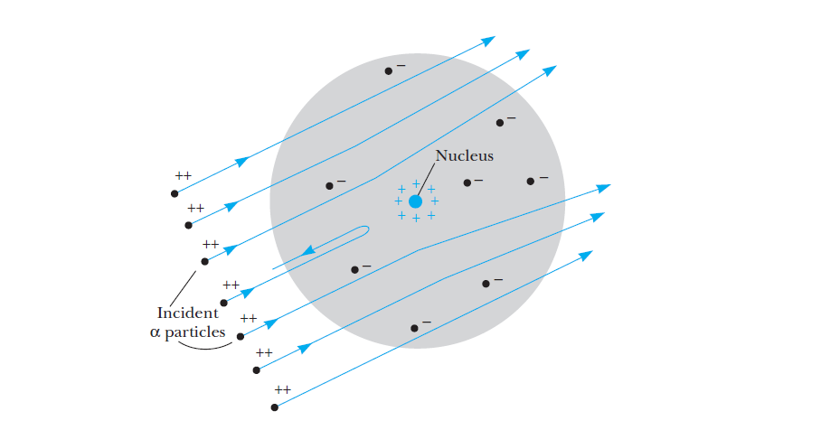
Το Πείραμα Rutherford, Geiger & Marsden (1908)

Slide 21
Γιατί είναι τόσο σημαντικό;
Η συνολική επιτυχία του ατομικού μοντέλου του Rutherford ήταν εντυπωσιακή. Ο Rutherford και οι σπουδαστές του απέδειξαν ότι το μοντέλο του ατόμου με έναν βαρύ πυρήνα διαμέτρου 10⁻¹⁴ m και ατομικό αριθμό ίσο περίπου με το ήμισυ του ατομικού βάρους συμφωνούσε σε όλες τις λεπτομέρειες με το πείραμα.
Η σπουδαιότητα μιας ανακάλυψης είναι ανάλογη του αριθμού και της δυσκολίας των ερωτημάτων που ξεσηκώνει:
Αν υπάρχουν μόνο Z θετικά φορτία στον πυρήνα, από τι απαρτίζεται το άλλο μισό του ατομικού βάρους;
Πώς εξασφαλίζεται η συνεκτική δύναμη που συγκρατεί πολλά πρωτόνια περιορισμένα σε μια απίστευτα μικρή περιοχή;
Πώς κινούνται τα ηλεκτρόνια γύρω από τον πυρήνα και πως αυτή η κίνηση τους εξηγεί τις παρατηρούμενες φασματικές γραμμές;

Slide 22
Ηλεκτρομαγνητική Ακτινοβολία και Ατομικά Φάσματα
03

Slide 23
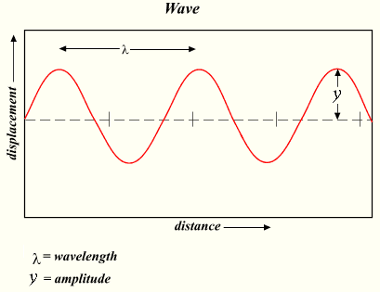
Το Φως ως Κύμα
Τα κύματα έχουν μια περιοδική μεταβολή κάποιας ποσότητας.
Θαλάσσιο Κύμα
Υψηλή στάθμη
Μέση στάθμη
Χαμηλή στάθμη

Slide 24
Το Φως ως Κύμα
Τα κύματα έχουν μια περιοδική μεταβολή κάποιας ποσότητας.
Ηχητικό Κύμα
Υψηλή πυκνότητα
Μέση πυκνότητα
Χαμηλή πυκνότητα

Slide 25
Το Φως ως Κύμα
Τα κύματα έχουν μια περιοδική μεταβολή κάποιας ποσότητας.

Slide 26
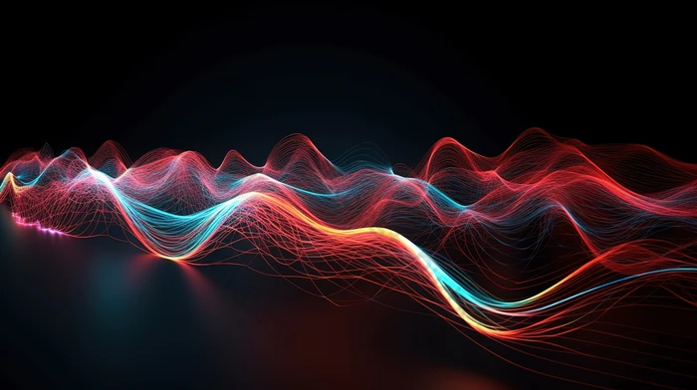
Το Φως ως Κύμα
Το φως (ηλεκτρομαγνητική ακτινοβολία) είναι η περιοδική μεταβολή ενός ηλεκτρικού πεδίου.

Slide 27
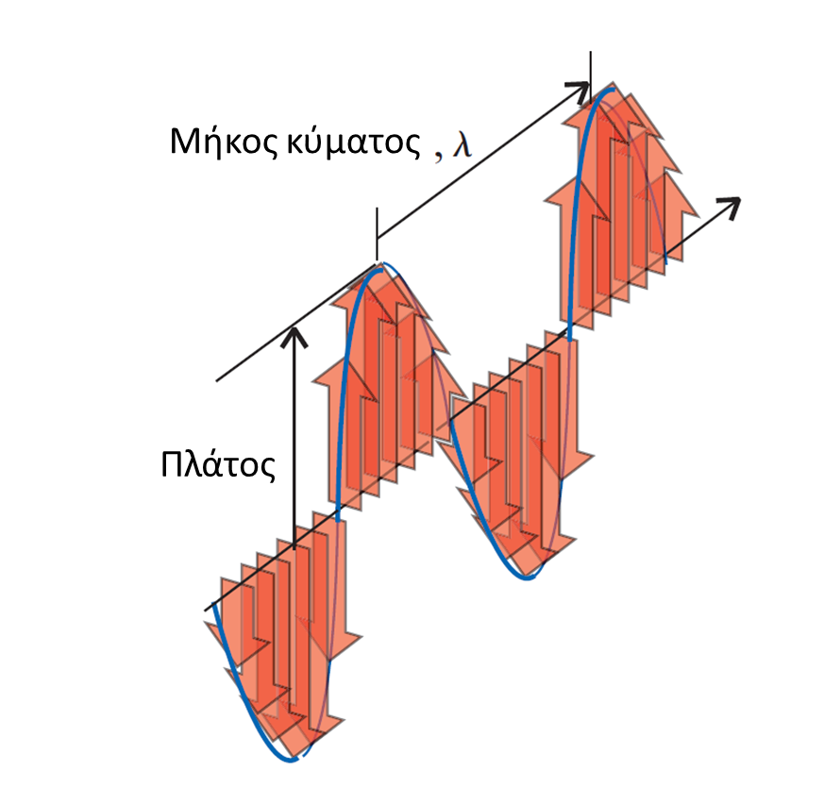
Το Φως ως Κύμα
Πλάτος κύματος (amplitude, a) χαρακτηρίζεται η καθ΄ ύψος μέγιστη μετατόπιση ενός σημείου, από το σημείο ισορροπίας του κατά τη διέλευση ενός κύματος. Όπως είναι προφανές μπορεί να είναι θετική ή αρνητική η τιμή.
Ένταση (intensity) κύματος ορίζεται η ποσότητα: Ι = a²
Μήκος κύματος (wavelength, λ) χαρακτηρίζεται η απόσταση μεταξύ δύο διαδοχικών κορυφών (ορέων) ή κοιλάδων ενός κύματος.
Συχνότητα (frequency, v) ενός κύματος, είναι ο αριθμός των επαναλήψεων του κύματος ανά μονάδα χρόνου. Μ.Μ: επαναλήψεις/sec = Hz = s⁻¹
Περίοδος (period) του κύματος είναι ο χρόνος που απαιτείται για μια επανάληψη του κύματος.
$$Period=\frac{1}{ν}$$

Slide 28
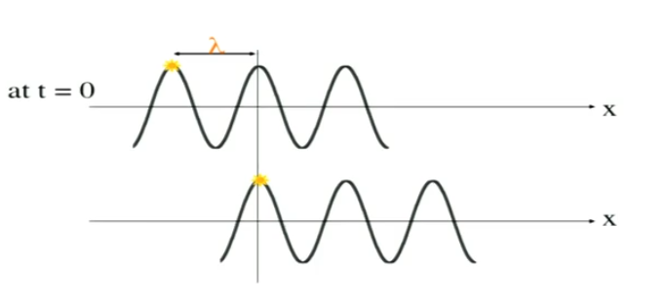
Το Φως ως Κύμα
$$Ταχύτητα= \frac{Απόσταση που διανύθηκε}{Χρόνος που πέρασε}$$
$$Ταχύτητα= \frac{λ}{\frac{1}{ν}}=λν \left(m/{sec}\right)$$
Η ταχύτητα διάδοσης του φωτός (της ηλεκτρομαγνητικής ακτινοβολίας) είναι σταθερή και ίση με:
$$c= λ×ν=2.9979×{10}^{8}m/{sec}$$

Slide 29
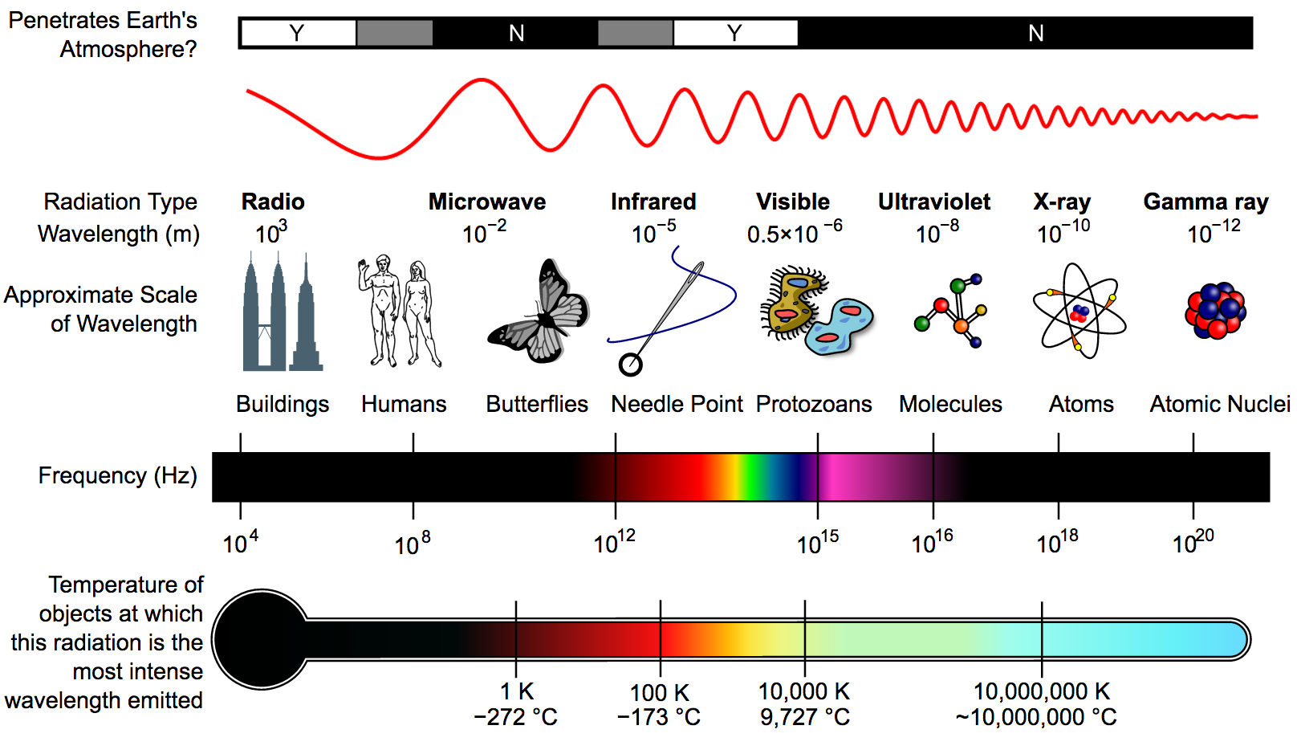
Το Φως ως Κύμα

Slide 30
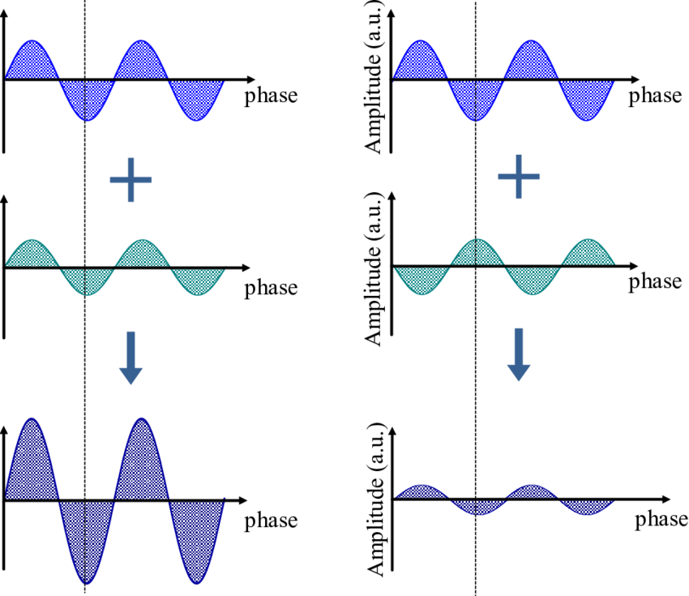
Το Φως ως Κύμα
Ενίσχυση (Constructive Interference)
Απόσβεση (Destructive Interference)

Slide 31
Το Φως ως Κύμα

Slide 32
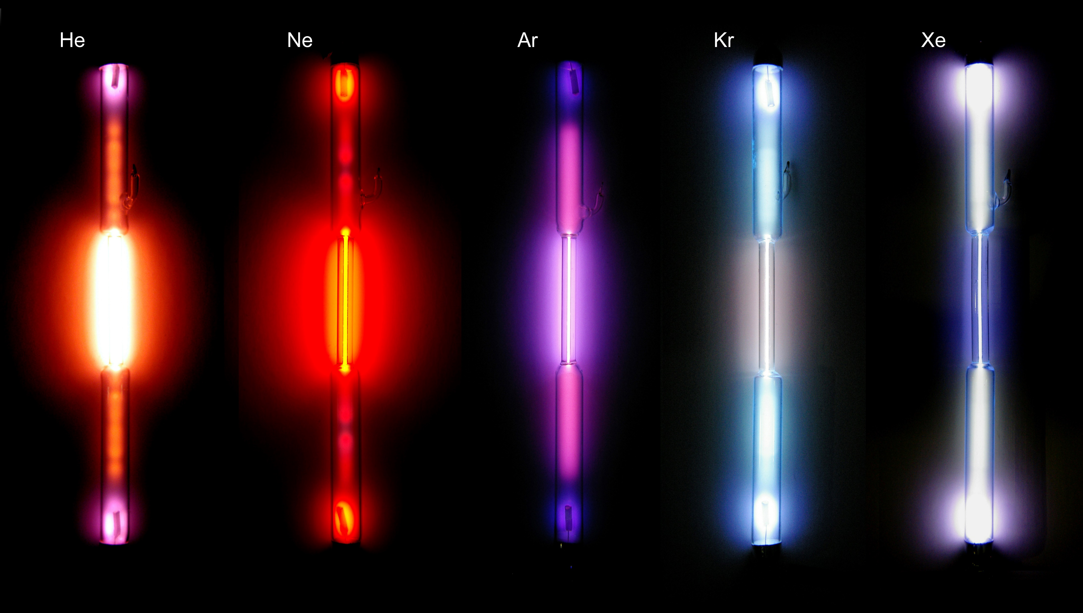
Το Φως ως Κύμα – Ατομικά Φάσματα
Οι φυσικοί, γνωρίζοντας ότι το φως αλληλοεπιδρά με την ύλη χρησιμοποιήσαν επί δεκαετίες το φως για να μάθουν, έμμεσα, περισσότερα για τη δομή της ύλης. Ξεκίνησαν από την πιο απλή περίπτωση: το άτομο του H.

Slide 33
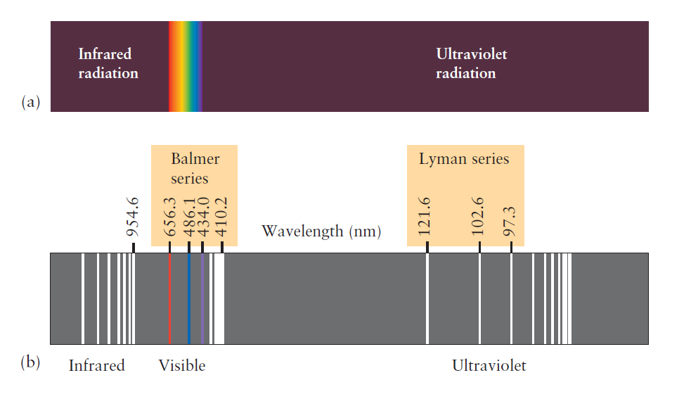
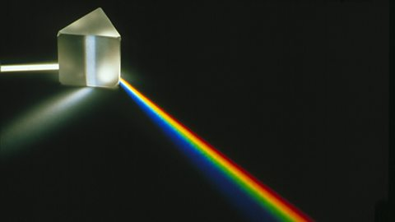
Το Φως ως Κύμα – Ατομικά Φάσματα
Όταν το λευκό φως διέρχεται από ένα πρίσμα, προκύπτει ένα συνεχές φάσμα φωτός επειδή το λευκό φως αποτελείται από όλα τα μήκη κύματος της ορατής ακτινοβολίας (α) (συνεχές φάσμα). Ωστόσο, όταν το φως που εκπέμπεται από διεγερμένα άτομα H διέρχεται από ένα πρίσμα, η ακτινοβολία βρίσκεται να αποτελείται από έναν αριθμό διακριτών φασματικών γραμμών (β) (διακριτό φάσμα). Η φωτεινότερη γραμμή (στα 656 nm) είναι κόκκινη και τα διεγερμένα άτομα στο αέριο λάμπουν με αυτό το κόκκινο φως.
Ο πρώτος που εντόπισε ένα σχέδιο στις γραμμές της ορατής περιοχής του φάσματος του υδρογόνου ήταν ο Johann Balmer (1885).

Slide 34
Το Φως ως Κύμα – Ατομικά Φάσματα
Ο Balmer αντιλήφθηκε ότι τα μήκη κύματος όλων των γραμμών του ατομικού φάσματος του Υδρογόνου ακολουθούσαν τη γενική σχέση:
$$λ∝\frac{n^{2}}{n^{2}−4}, n=3, 4,…$$
Λίγα χρόνια αργότερα ο σουηδός φασματοσκόπος Johannes Rydberg πρότεινε μια μορφή της έκφρασης που θα αποδεικνυόταν στο μέλλον πιο αποκαλυπτική:
$$\frac{1}{λ}∝\frac{1}{2^{2}}−\frac{1}{n^{2}}, n=3, 4,…$$
Η παραπάνω έκφραση μπορούσε εύκολα να επεκταθεί για να περιλάβει και άλλες σειρές φασματικών γραμμών που θα ανακαλύπτονταν στο μέλλον, απλά αντικαθιστώντας το 2² με 3², 4² κοκ. Η σύγχρονη μορφή της σχέσης δίνεται σε μορφή συχνότητας της ακτινοβολίας και είναι:
$$ν=ℛ\left\{\frac{1}{n_{1}^{2}}−\frac{1}{n_{2}^{2}}\right\}, n_{1}=1, 2,…, n_{2}=n_{1}+1, n_{1}+2,…$$

Slide 35
Εισαγωγή στη Κβαντική Θεωρία – Το Φωτοηλεκτρικό Φαινόμενο
04

Slide 36
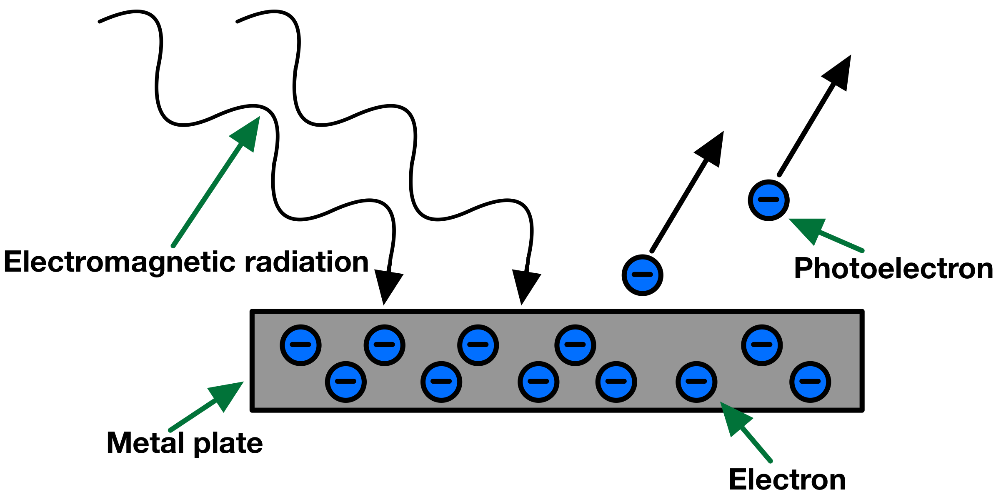
Το Φως ως Σωματίδιο – Το Φωτοηλεκτρικό Φαινόμενο
Όταν ακτίνες φωτός (Η/Μ ακτινοβολία) πέφτουν πάνω σε μια μεταλλική πλάκα, τότε η πλάκα μπορεί να εκπέμψει e⁻.
Η εκπομπή του ηλεκτρονίου γίνεται μόνο όταν η συχνότητα v της ακτινοβολίας ξεπεράσει μια οριακή τιμή v₀.
Η κινητική ενέργεια των ηλεκτρονίων που εκτινάσσονται αυξάνεται γραμμικά με τη συχνότητα της προσπίπτουσας ακτινοβολίας.
https://simphy.com/weblets/photoelectric-effect

Slide 37
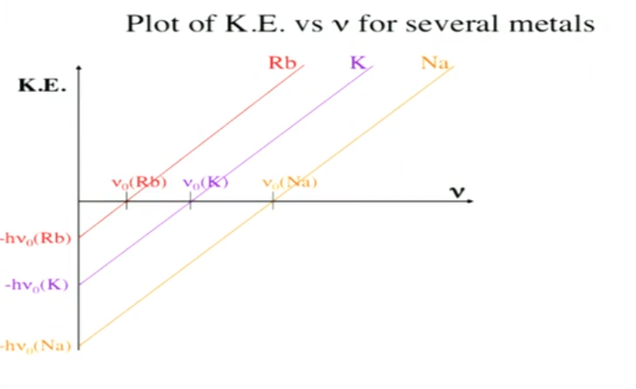
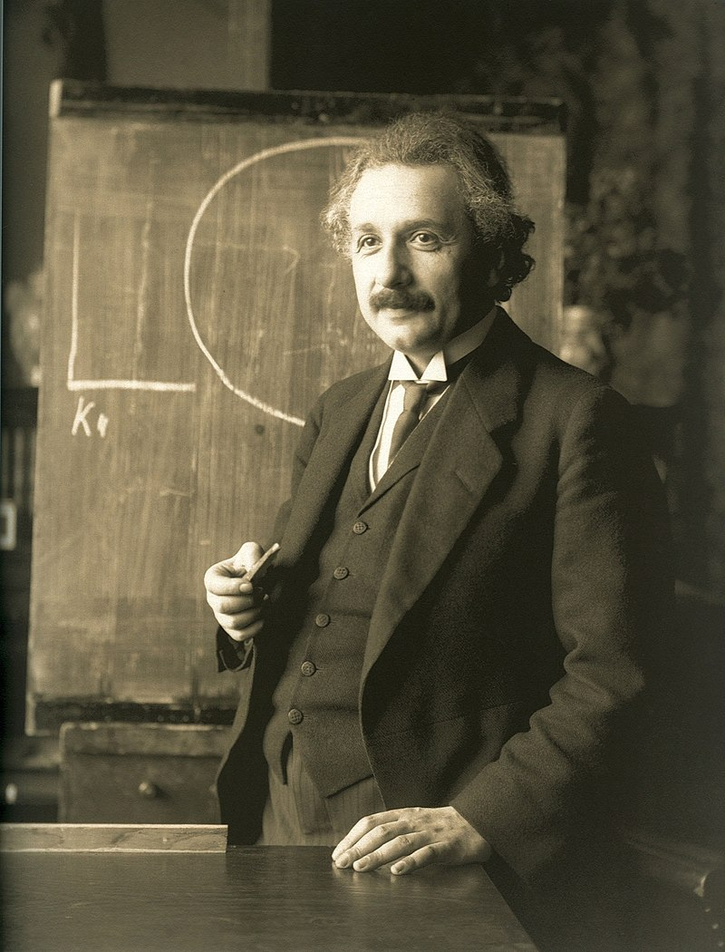
Το Φως ως Σωματίδιο – Το Φωτοηλεκτρικό Φαινόμενο
Κινητική Ενέργεια (Κ.Ε.) – Συχνότητα για διαφορετικά μέταλλα
$$y=mx+b$$
$$m=6.626 ×{10}^{−34} J·s$$
Einstein: “Η τιμή της κλίσης είναι ίση με τη σταθερά του Planck!”

Slide 38
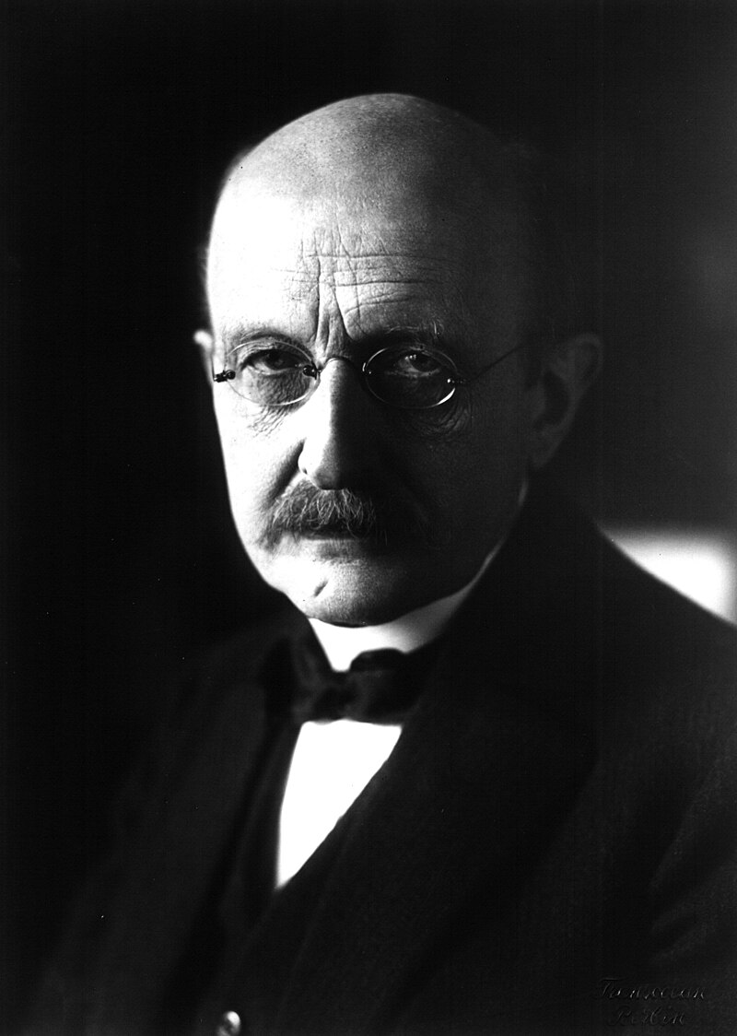
Το Φως ως Σωματίδιο – Το Φωτοηλεκτρικό Φαινόμενο
Στην προσπάθεια να επιλύσει το πρόβλημα της «Ακτινοβολίας Μελανού Σώματος» απέδειξε ότι η ανταλλαγή ενέργειας μεταξύ ύλης και ακτινοβολίας λαμβάνει χώρα σε κβάντα (quanta), ή πακέτα, ενέργειας. Η κεντρική του ιδέα ήταν ότι ένα φορτισμένο σωματίδιο που ταλαντώνεται σε μια συχνότητα μπορεί να ανταλλάξει ενέργεια με το περιβάλλον του δημιουργώντας ή απορροφώντας ηλεκτρομαγνητική ακτινοβολία μόνο σε διακριτά πακέτα ενέργειας μεγέθους:
Max Karl Ernst Ludwig Planck (23 April 1858 – 4 October 1947)

Slide 39
Το Φως ως Σωματίδιο – Το Φωτοηλεκτρικό Φαινόμενο
Κινητική Ενέργεια (Κ.Ε.) – Συχνότητα για διαφορετικά μέταλλα
$$y=mx+b$$
$$K.E.=hν−hν_{0}$$
Οριακή Ενέργεια ή Συνάρτηση Έργου (work function, φ)
Ενέργεια προσπίπτουσας ακτινοβολίας, E_{i}
$$y=mx+b$$
$$m=6.626 ×{10}^{−34} J·s$$
$$b =−hν_{0}$$

Slide 40
Το Φως ως Σωματίδιο – Το Φωτοηλεκτρικό Φαινόμενο
Η ενέργεια ενός εισερχόμενου φωτονίου (E_{i}) πρέπει να είναι ≥ της συνάρτησης έργου φ, προκειμένου να εκτιναχθεί ένα e⁻. Η επιπλέον ενέργεια θα είναι η κινητική ενέργεια του εκτινασσόμενου e⁻.
Ε
Ε_{i}=hν
Κ.Ε του εκτινασσόμενου e⁻
Ε ενός ελεύθερου e⁻
φ
Το φως αποτελείται από πακέτα ενέργειας που ονομάζονται φωτόνια. To φωτόνιο είναι άυλο σωματίδιο, ένα κβάντο του ηλεκτρομαγνητικού πεδίου και φορέας της ηλεκτρομαγνητικής δύναμης.

